Slide 1
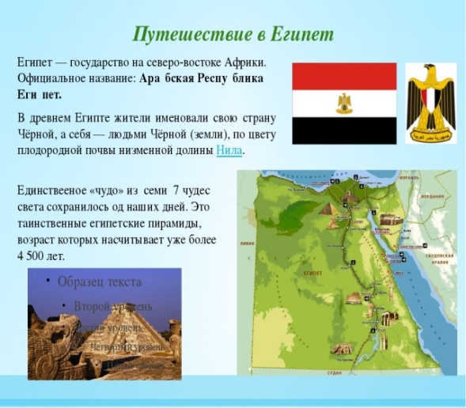

Урок окружающего мира
в 3 классе
ПУТЕШЕСТВИЕ
В ЕГИПЕТ.
ПУТЕШЕСТВИЕ
В ГРЕЦИЮ.

Slide 2
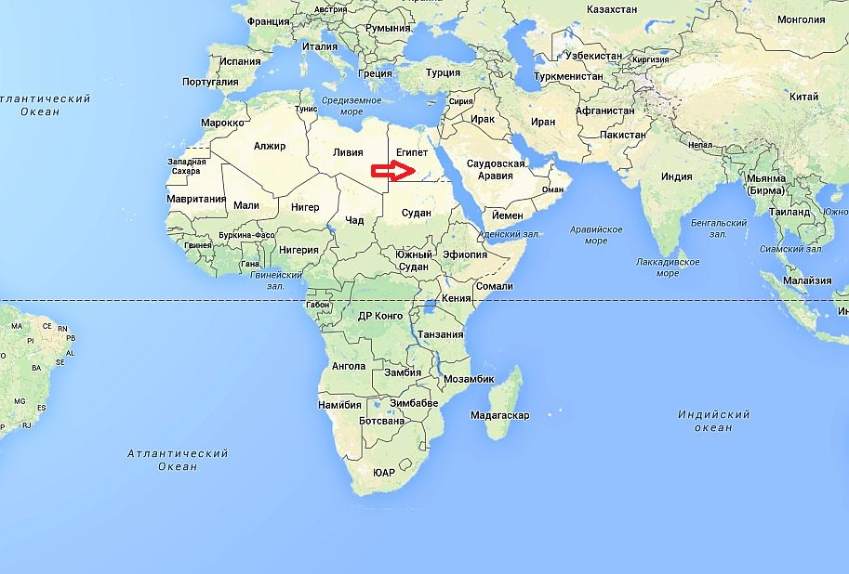
Арабская Республика Египет – страна с великой древней историей и культурой. Она расположена на северо–востоке Африки и на юго-западе Азии.
Средиземное море омывает её на севере, а Красное море на востоке.

Slide 3
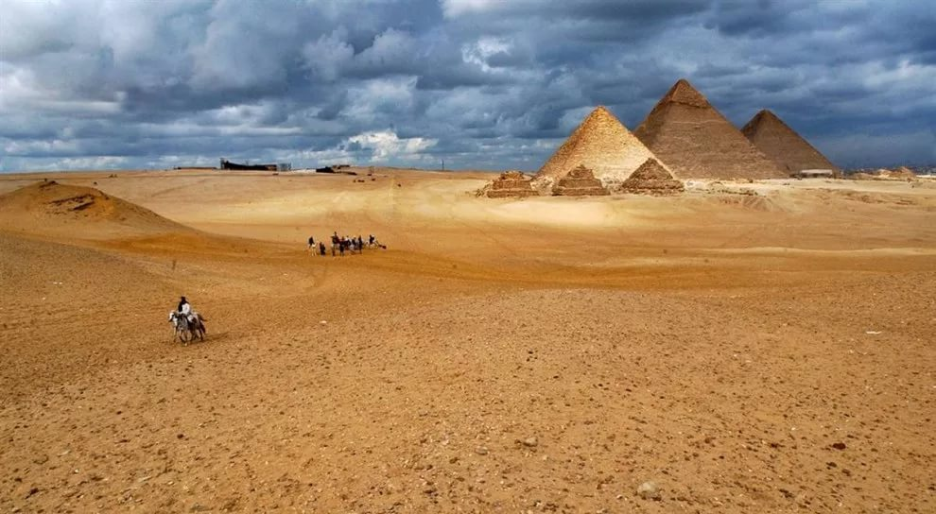
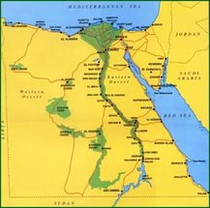
Большая часть страны – это безводные пустыни.
Поэтому так почитают в Египте Нил – одну из великих рек мира, источник жизни для египтян. На её берегах живёт почти всё население страны.

Slide 4
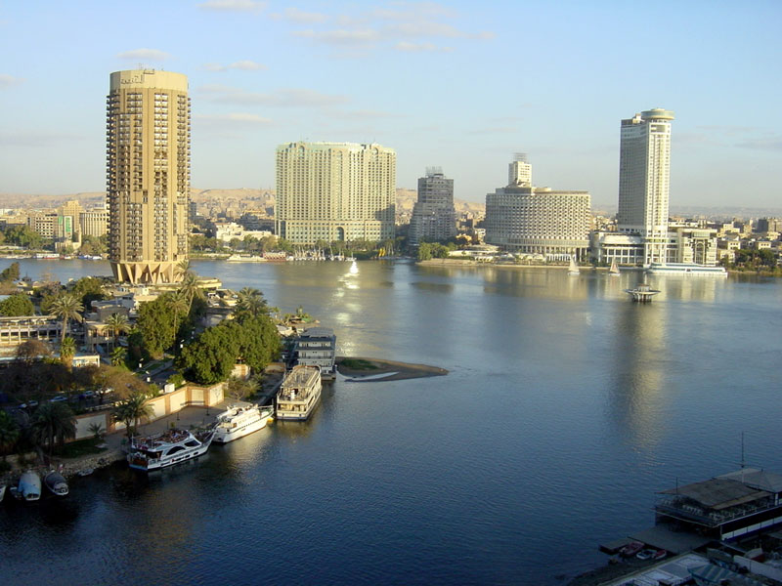
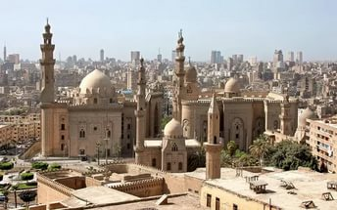
Столица Египта –
город Каир.
Это огромный
многолюдный город, где живут представители разных народов: арабы, нубийцы, греки, армяне и
копты – самый древний народ страны.

Slide 5
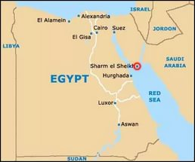
На берегу
Средиземного моря
находится
город
Александрия,
основанный более
2300 лет назад
великим
военачальником
древних времён
Александром
Македонским.
Здесь была создана крупнейшая библиотека древности.

Slide 6
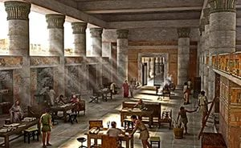
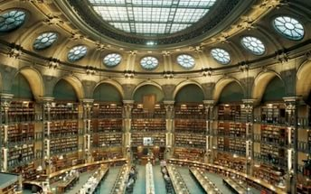
Подробнее об истории
и судьбе
Александрийской
библиотеки вы можете
Прочитать
на стр. 105 в учебнике.

Slide 7
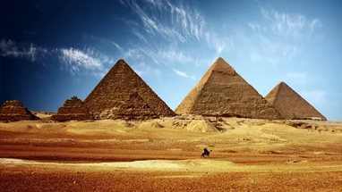
Основная достопримечательность Египетской пустыни – это пирамиды. Пирамиды строились как гробницы для фараонов – правителей Египта.
Известно имя архитектора – Имхотеп, который разработал способ укладки пирамид из тёсаного камня.
К 2008 году в Египте обнаружили 118 пирамид.

Slide 8
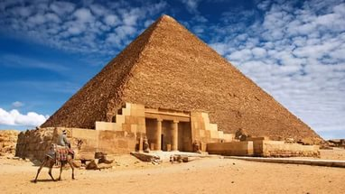
Пирамида фараона Хеопса – самая большая, более 140 метров высотой, её грани точно ориентированы по сторонам света. На постройку пирамиды ушло 2 миллиона 300 тысяч каменных блоков, весом примерно 2500 кг каждый.

Slide 9
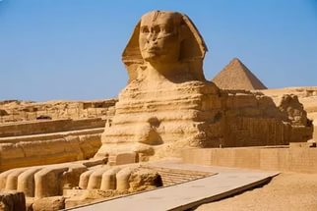
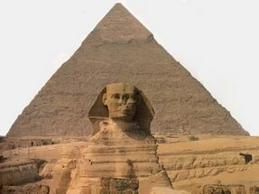
Здесь же, у пирамид, находится древнейшая скульптура Большой Сфинкс – лежащий на песке лев с лицом фараона. Взор его обращён к Нилу и восходящему солнцу. Так воздавали честь двум стихиям – воде и огню.

Slide 10

ПУТЕШЕСТВИЕ
В ГРЕЦИЮ
Просмотреть видео по данной теме:
https://youtu.be/dhgwFHg6fzk

Slide 11

Домашнее задание.
Уч. стр. 104 – 111, ответить устно на вопросы (раздел «Проверим себя») на стр.107 и стр.111, отправить аудиозапись ответов учителям.
ватсап: 89393988225 (Нуриева Г.И.)
gufi.78@mail.ru (Саляхутдинова Г.С.)
shafic-gulnaz@mail.ru (Шафикова Г.Д.)

Slide 12

Спасибо за урок, дети!

